Slide 1
POO
Programação Orientada ao Objeto
Objetivo:
Aproximar o mundo digital do mundo real!

Slide 2
Programação Orientada ao Objeto
Como evoluiu a Programação? - Programação Baixo Nível (década de 40 e normalmente usava-se o código binário, ou o tipo de código usado em cada tipo de máquina);
-Programação de alto nível ou Linear (instruções como uma lista de compras);
-Programação Estruturada;
-Programação Modular;
-POO (Criada por Alan Key em 1970).

Slide 3
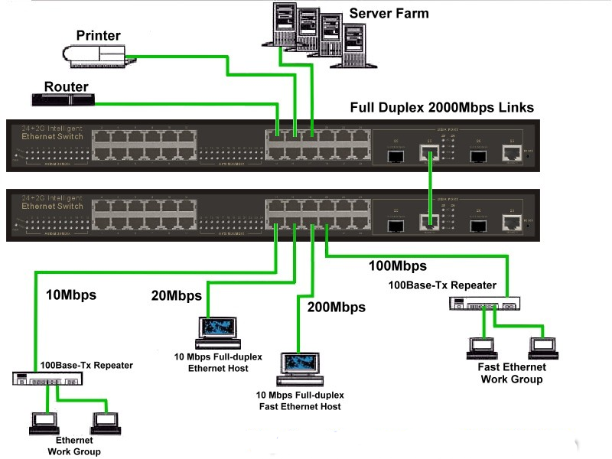

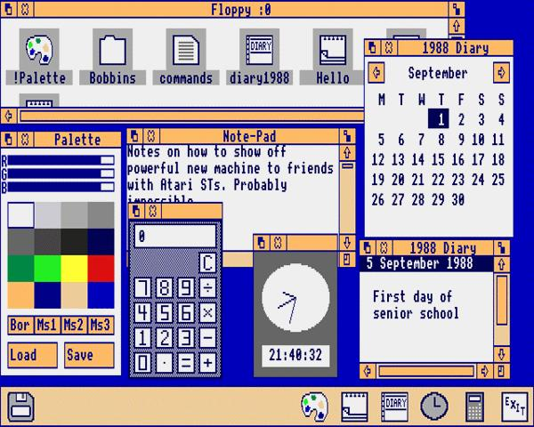
Programação Orientada ao Objeto
Criações de Alan Key quando passou pelos laboratórios da Xerox, na década de 70:

Slide 4
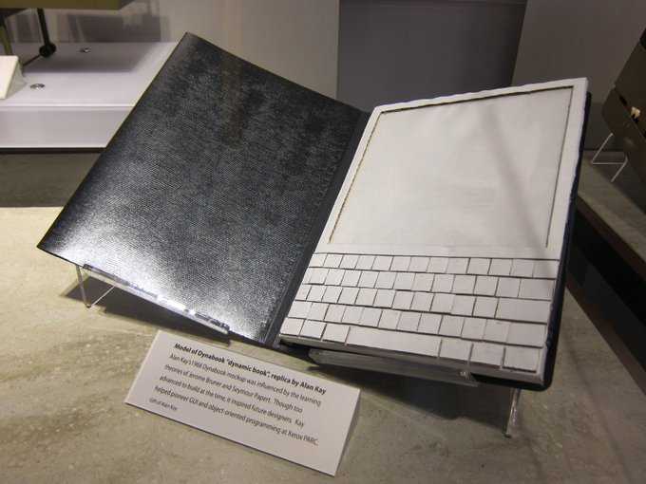
Programação Orientada ao Objeto
SmallTalk

Slide 5
Programação Orientada ao Objeto
Antes
Depois
Procedimento
Dados do Objeto
Método
Massa de dados
Procedimento
Método
Procedimento
Método

Slide 6
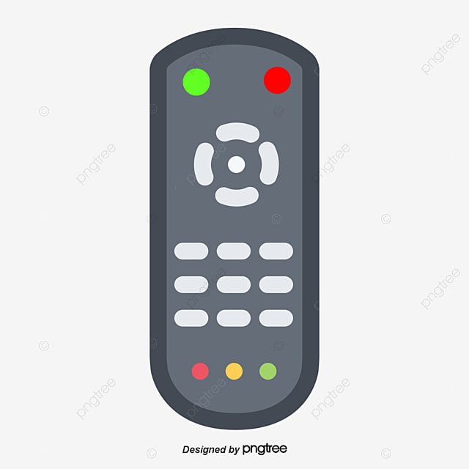
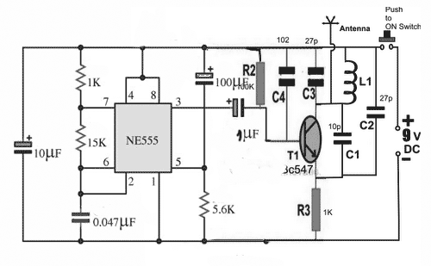
Programação Orientada ao Objeto
Antes
Depois

Slide 7
Programação Orientada ao Objeto
Exemplo de Linguagens Orientadas ao Objeto
Ruby C# Visual Basic Objective C Swift
C++ Java PHP Python

Slide 8
Programação Orientada ao Objeto
O que é um Objeto?
Coisa material ou abstrata que pode ser percebida pelos sentidos e descrita por meio de suas características, comportamento e estado atual.

Slide 9
Programação Orientada ao Objeto
O que é um Objeto?
Controle remoto -Características: -Comportamento: -Estado Atual:
-Características: -Comportamento: -Estado Atual:
Compromisso
-Características: -Comportamento: -Estado Atual:
Carro

Slide 10

Programação Orientada ao Objeto
O que é uma Classe?
O que tenho? Atributos
O que faço? Métodos
Como estou agora? Estados

Slide 11
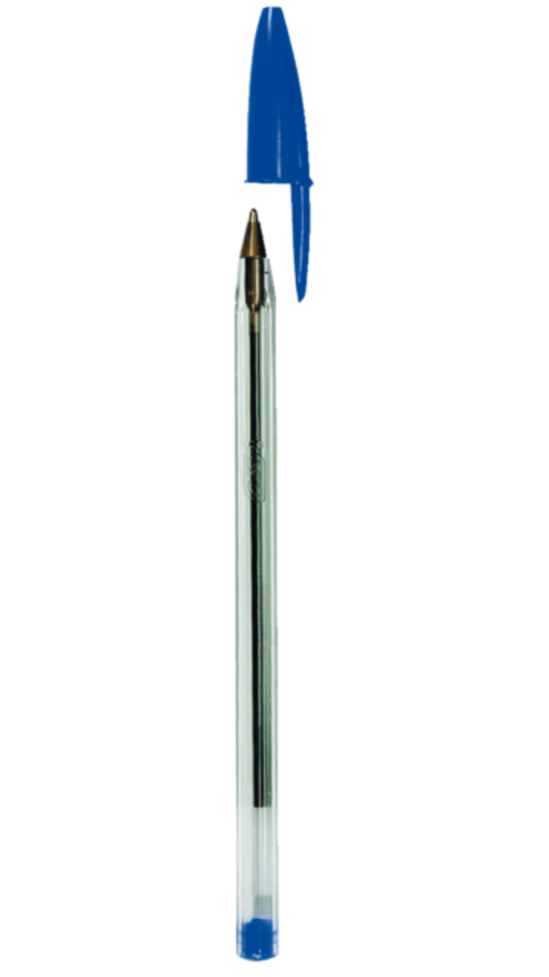
Programação Orientada ao Objeto
O que é uma Classe?
Classe Caneta modelo: caractere cor: caractere ponta: real tampada:Logico Metodo rabiscar() Fim do método Metodo tampar() Fim do método Fim da classe
Classe Caneta modelo: Bic Cristal cor: azul ponta: 0.5 tampada:falso Metodo rabiscar() tampar() pintar() Fim do método Estado destampada Azul 90% de carga

Slide 12
Programação Orientada ao Objeto
O que é uma Classe?
O que é um objeto?
Define os atributos e métodos comuns que serão compartilhados por um objeto.
É a instância de uma classe. (quando se define valores para seus atributos.)

Slide 13

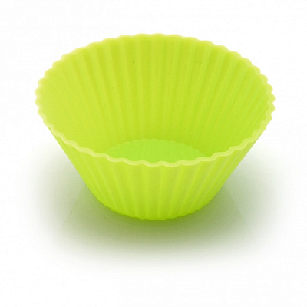
Programação Orientada ao Objeto
Outro Exemplo de Classe e Objeto:

Slide 14
Programação Orientada ao Objeto
Atividade de revisão
Identifique dois objetos físicos do seu ambiente e classifique-os (gerar as classes)
Identifique dois objetos conceituais do seu dia-a-dia e classifique-os (gerar as classes)

